Slide 1
Coma

Slide 2
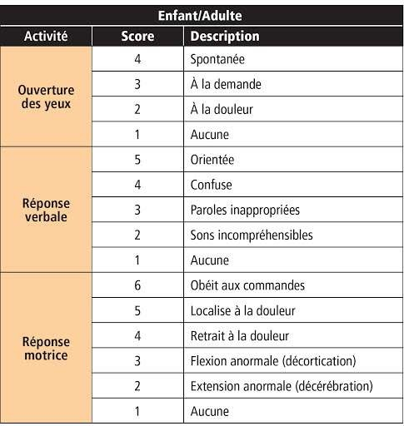
Définitions du coma
Abolition de la vigilance et de la conscience
Perte des fonctions de la vie de relation
Conservation des fonctions végétatives
(circulation, respiration)
Mesure : Glasgow

Slide 3
Démarche diagnostique
Anamnèse :
  Interrogatoire des témoins, pompiers, famille : Circonstances d’apparition, antécédents…
  Apparition brutale ou progressive
  Signe d’accompagnement : fièvre, céphalées, photophobie, vomissement
  TC ?
  Crise convulsive avant, pendant
  Prise médicamenteuse ? Toxique ?
  Voyage récent
  ATCD : maladie métabolique, CV, neuro, gastro, onco, traitement en cours, consommation de toxique, mode de vie (CO?)

Slide 4
Démarche diagnostique
Examen neurologique +++ :
  Glasgow (meilleure réponse motrice, du meilleur côté!) / Liège (tronc cérébral)
  Yeux : dérivation, unilatérale, pupille symétrique réactive ?
  Signe de localisation : asymétrie réflexe, syndrome pyramidal, extra pyramidal
  Raideur de nuque
  Kernig : douleur rachidienne à la flexion des cuisses sur le bassin jambe tendu.
  Myoclonies, convulsions
  Respiration irrégulière
Signe de défaillance HD, complication type pneumopathie d’inhalation, compression escarre, hypothermie, purpura!

Slide 5
Examens complémentaires
DEXTRO!!!!! ( à répéter)
Bio : NFS plaquettes, iono urée créat, calcémie, phosphorémie, BH bilirubine, TP, CPK, lactate, ammoniémie ?
GDS ( à répéter)
Recherche de toxique
HbCO / Hémoc / goutte epaisse /TSH T3 T4 / Cortisolémie /
PL : si syndrome méningée, en l’absence d’étiologie du coma après imagerie
BU ECBU
TDM sans inj systématique (sauf contexte intoxication évidente, sans trauma)
TDM inj si suspicion de processus expansif ou infectieux
IRM si suspicion AVC ou thrombophlébite
Rx thorax

Slide 6
Diagnostics différentiels
Patient bouge, a les yeux ouverts mais ne parle pas et n’obéit pas aux ordres -> aphasie (globale ou broca), état psychotique
Patient ne parle pas, n’obéit pas, ne bouge pas mais garde les yeux ouverts -> mutisme akinétique
Locked-in syndrome lié à un infarctus protubérantiel bilatéral -> quadriplégie + diplégie faciale, paralysie labio-glosso-laryngo-pharyngée et de la latéralité du regard. Respect de la vigilance et conscience et verticalité du regard
Patient ne parle pas, ne bouge pas, a les yeux fermés -> phénomène de simulation, hystérie, opposition lors de la levée des paupières, persistance d’un tonus lors de la mobilisation des membres.

Slide 7
Etiologies
Traumatiques : hématome sous dural, extra dural, intracérébral, contusion parenchymateuse, embolie graisseuse.
Toxique : Médicament, alcool, méthanol, éthylène glycol, opiacés et opioïde, CO
Vasculaire : AVC, hémorragie sous arachnoïdienne, TVC, MAT, encéphalopathie hypertensive
Métabolique : Hypo-hyperglycémie, dysnatrémie, hypophosphorémie, encéphalopathie gayet-wernicke
  Insuffisance aigue : respiratoire, circulatoire, hépatique, rénale.
  Trouble endocrinien : diabète, ins surrénalienne, hypo hyperthyroidie, panhypopituitarisme, hyperparathyroidie…
Comitiale : etat de mal, post critique
Tumorale

Slide 8
Prise en charge
Défaillance respiratoire : obj sat > 90% : O2 MHC voire IOT (pas de VNI!!)
Défaillance circulatoire : (hors surcharge pulmonaire) démarrer expansion volémique obj PAS >100 et PAM>70-80, respecter une HTA (mécanisme adaptatif).
  Si hypovolémie, sepsis, déshydratation : 500 SSI /15 min. à renouveller si besoin. Penser aux amines si pas d’amélioration tensionnel au bout 1,5L.

Slide 9
Prise en charge
Scope / ECG / Sat / PA régulière (5min)
VVP x2 (attente SSI ou glucosé si hypoglycémie)
Prep BAVU
Hors ischémie : tête proclive à 30°.
LIMITER LES ACSOS :
  TA : Hypotension
  O2 : Hypoxie
  CO2 : Hypercapnie
  Dx : Hypo-hyperglycémie
  Na° : Hyponatrémie
  T° : Hypo-hyperthermie

Slide 10
Traitement de la cause
Chirurgie des hématomes intra-craniens
Anti-infectieux : méningites / méningoencéphalite
Si inexpliqué : Glucose + B1
Antidote si intox (allo CAP)
Traitement anticonvulsivant si etat de mal

